Slide 1
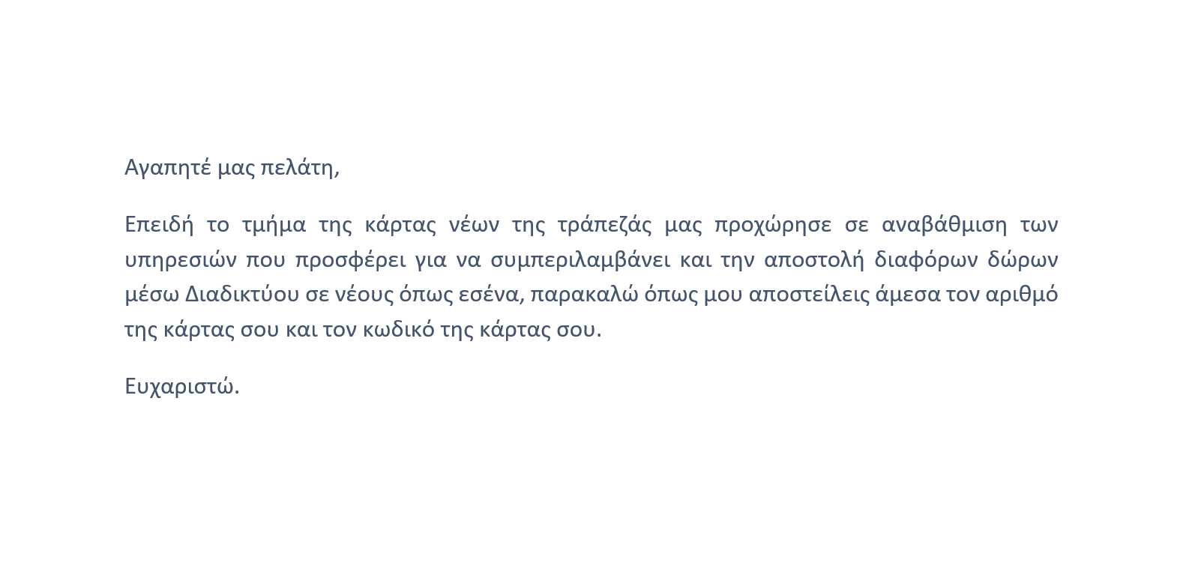

Slide 2
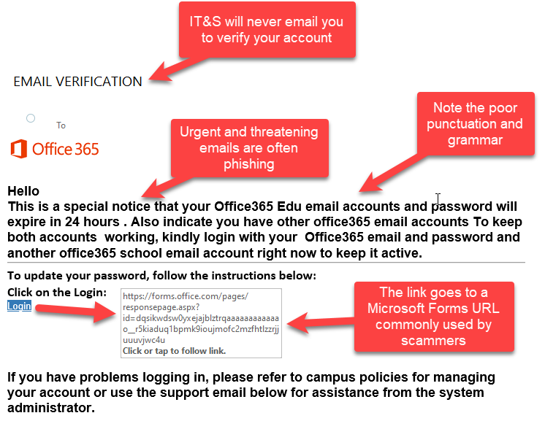

Slide 3
Ένα μήνυμα. Μία απόφαση.
Παίζεις online και λαμβάνεις ένα μήνυμα:
«Κέρδισες δωρεάν πόντους!
Πάτησε εδώ και βάλε τον κωδικό σου.»
Θα πατούσες τον σύνδεσμο; Γιατί;
Σήμερα θα εντοπίσουμε κινδύνους πίσω από μηνύματα
και θα δούμε πώς προστατεύουμε τα στοιχεία και τα αρχεία μας.

Slide 4
Γρήγορη ανακεφαλαίωση
Virus
Antivirus, ενημερώσεις, backup, προσοχή στα συνημμένα.
Spam
Δεν απαντώ, δεν δίνω εύκολα το e-mail μου, ενεργοποιώ φίλτρα.
Phishing
Ελέγχω τον αποστολέα και δεν δίνω προσωπικά στοιχεία.
Notes:
Πηγές: σχολικό βιβλίο θεωρίας και Φύλλα Εργασίας Πληροφορικής Α΄ Γυμνασίου, ενότητα Α.5.3.Μ1. Πρότυπο μορφοποίησης: A1Μ1 Εισαγωγή στις Βασικές Έννοιες.pptx.

